Slide 1
FDA DB-Repo
Ein repositorium für datenbanken, das die FAIR-Prinzipien, Datenversionierung und reproduzierbare abfragen unterstützt

Slide 2





allgemein – Fair data austria
Lead: TU Graz
Timeline: Januar 2020 – Dezember 2022
Förderung: Bundesministerium für Bildung, Wissenschaft und Forschung (BMBWF)
Partner:
→ Förderung der Zusammenarbeit zwischen österreichischen Universitäten bei der Entwicklung kohärenter und solider Forschungsdatenmanagement-Dienste
→ Gemeinsam die Voraussetzungen für die Zukunft der datengetriebenen Wissenschaft schaffen
+ 23 associated partners

Slide 3
allgemein – ziele fair data austria
Etablierung und Entwicklung von Tools zur effizienten Erstellung von Datenmanagementplänen (DMPs und machine-actionable DMPs - maDMPs)
Aufbau und Entwicklung von next generation Repositorien für Forschungsdaten, Code und Datenbanken
Professionalisierung von Data Stewards durch Unterstützung bei der Aneignung erforderlicher Fähigkeiten und Fachkenntnisse für Forschungsdatenmanagement
Entwicklung von Schulungs- und Unterstützungsangeboten für effizientes Forschungsdatenmanagement
Gründung des FAIR Office Austria

Slide 4
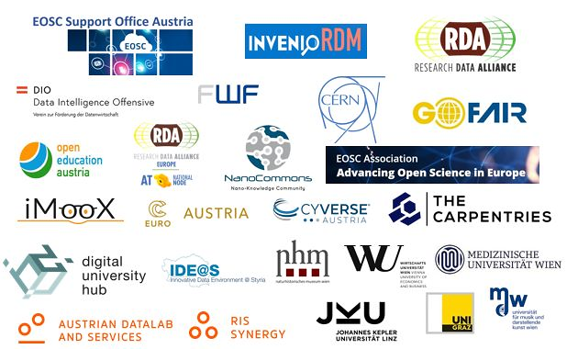





allgemein - Kooperationen

Slide 5
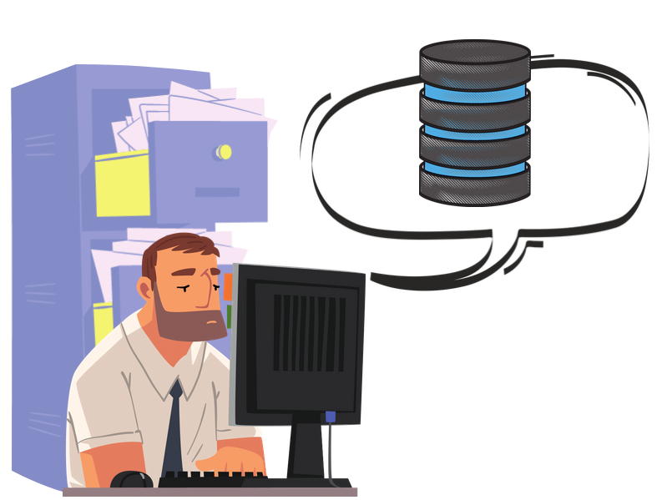
Hintergrund FDA DB-Repo
Häufige Nachteile von gewöhnlichen Datenbanken in der Forschung:
Lokal eingerichtet
Erfordern Verwaltungskenntnisse
Keine oder qualitativ schlechte Metadaten
Keine Datenversionierung
Keine Betreuung nach Ende des Projektes
KEINE F.A.I.R.-NESS
Findable
Accessible
Interoperable
Re-usable

Slide 6
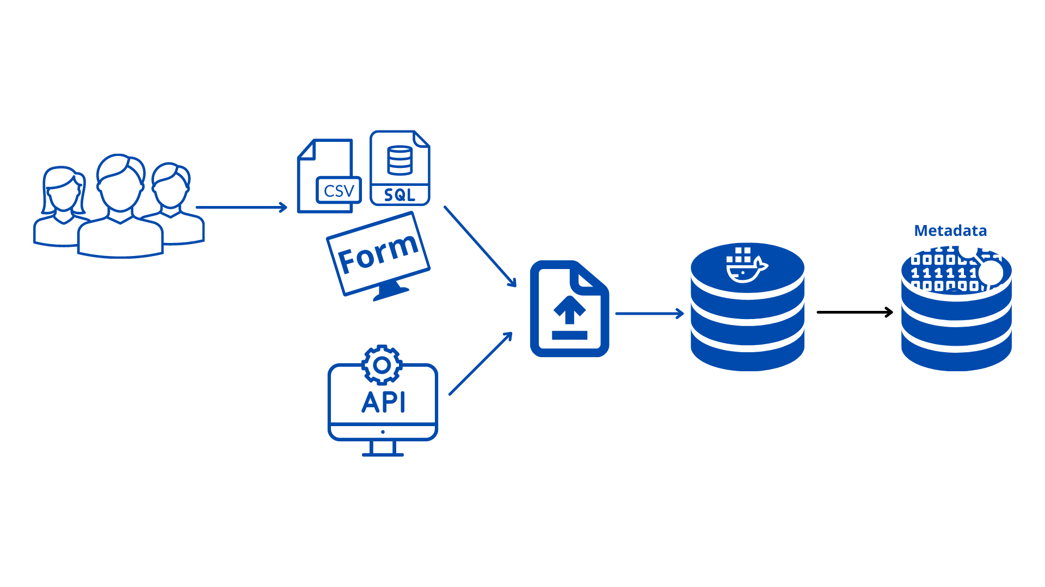
Unsere vision
Datenbanken werden im Repositorienframework erstellt, befüllt und benutzt
Datenbankadministration von Experten übernommen und unterstützt
Ein gewisser Anteil an Metadaten wird automatisch generiert
Abfragen durch Datenversionierung reproduzierbar und zitierbar
Unterstützung für unterschiedliche SQL-Expertenlevels
→ Implementierung eines Prototyps und Veröffentlichung unter einer Open Source Lizenz

Slide 7

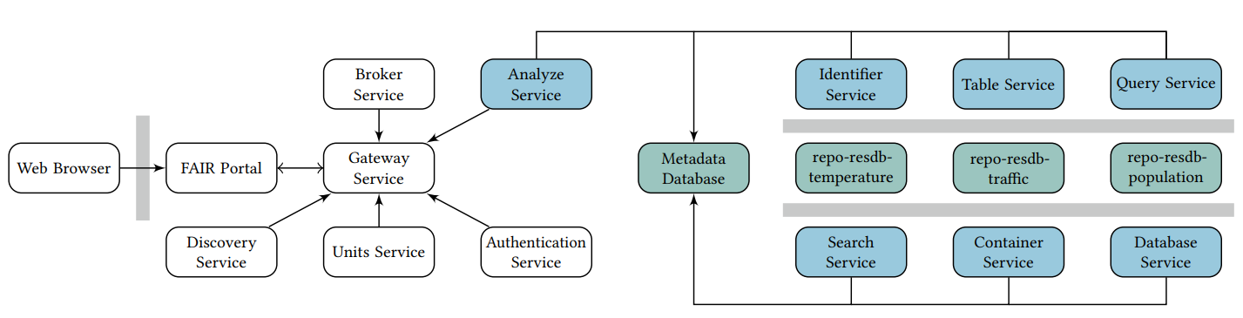

Architektur
Docker-Container
Metainformation in der Metadaten-Datenbank
Microservice-Architektur
REST API für sensorische Daten
Private Cloud

Slide 8




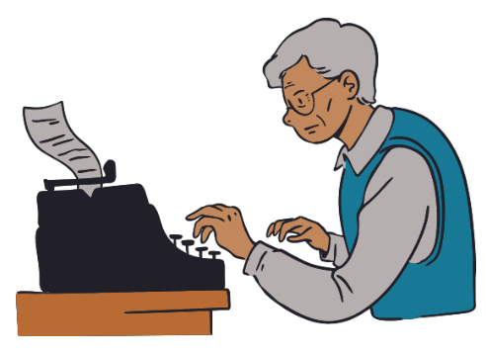

Soziale architektur
Forscher*in
→ Separation of concerns
Data Provider
Data Steward
FDA DB-Repo (Frontend und Backend)
Datenbankadministrator*in
Systemadministrator*in
Notes:
ERGÄNZEN

Slide 9
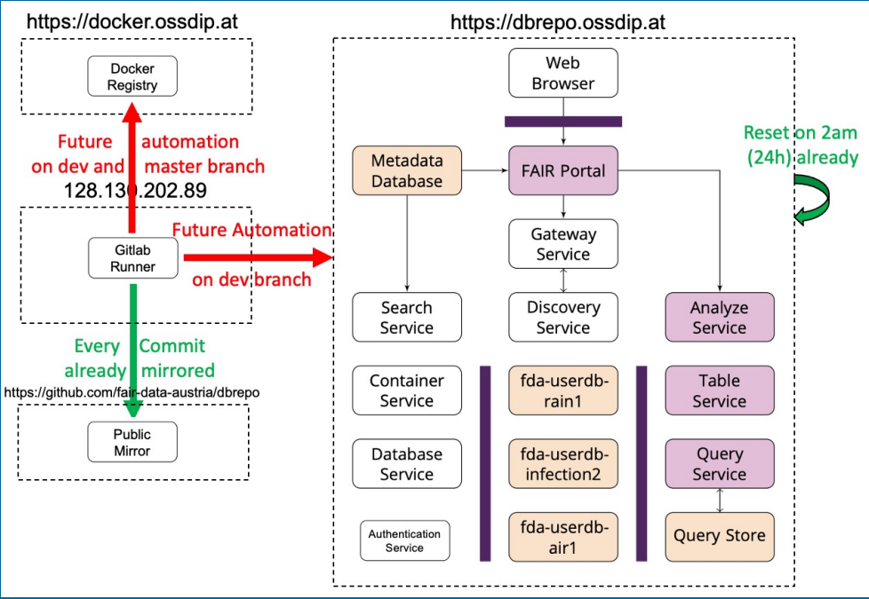
Aktueller status
https://dbrepo.ossdip.at/
Der erste Prototyp ist online, mit den folgenden Features:
Graphical User Interface (“FAIR Portal”)
Möglichkeit zur Authentifizierung (Referenzimplementierung)
Unterstützung von MariaDB-Datenbanken
Erstellung, Update und Abfrage von Datenbanken über das FAIR Portal
Ein Query Builder (modulare Zusammenstellung von Abfragen) und ein Query Store (Speicherung von abgesetzten Abfragen)
Datenversionierung (durch das MariaDB Engine)

Slide 10

Interessenten
Wassergütewirtschaft TUW
ZID und Bibliothek UW
Historisch-Kulturwissenschaftliche Fakultät UW
Philologisch-Kulturwissenschaftliche Fakultät UW
Internationales Interesse:
Forschungsdatenservices und IT-Forschung und Entwicklung TU Darmstadt (DE)
Ebenfalls interessiert?
Kontaktieren Sie uns: eva.gergely@univie.ac.at und martin.weise@tuwien.ac.at

Slide 11
publikation
Paper “FDA-DBrepo: A Data Preservation Repository Supporting FAIR Principles, Data Versioning and Reproducible Queries” DOI 10.17605/OSF.IO/B7NX5
M. Weise, C. Michlits, M. Staudinger, E. Gergely, K. Stytsenko, R. Ganguly, A. Rauber: “FDA-DBRepo: A Data Preservation Repository Supporting FAIR Principles, Data Versioning and Reproducible Queries”; Vortrag: iPRES 2021, Beijing, China; 19.10.2021 - 21.10.2021; in: “Proceedings of the 17th International Conference on Digital Preservation”, (2021), S. 34.
Nächste schritte
Pilotphase mit friendly user
Bugfixing und refinements
Set-up an der Universität Wien

Slide 12
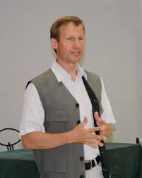

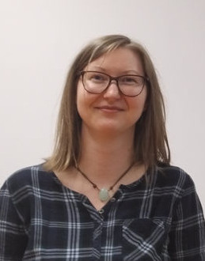


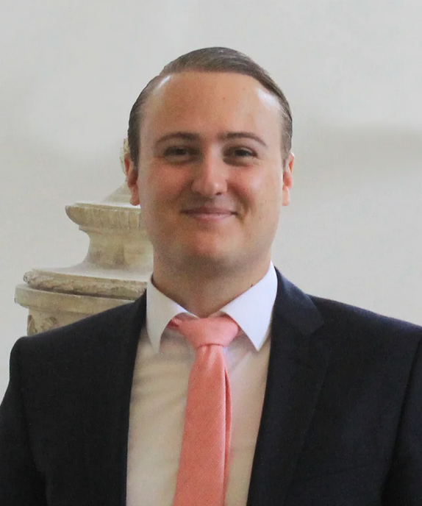

Unser team
Andreas Rauber
Raman Ganguly
Cornelia Michlits
Moritz Staudinger
Eva Gergely
Martin Weise
Kirill Stytsenko

